Slide 1


ОПЕРАТИВНА ПРОГРАМА
„ОКОЛНА СРЕДА 2014 – 2020 г.“
„Демонстрационен проект за намаляване на битовите отпадъци в община Петрич“
Национална Асамблея на еколозите от общините в България,
гр. Несебър 8-10 септември 2021 г.

Slide 2
Обща информация
Бенефициент: Община Петрич
Обща стойност на проекта: 371 149.40 лв., осигурени от Европейския фонд за регионално развитие 85% и национално съфинансиране 15%
Начало на проекта: 08.09.2020 г.
Край на проекта: 08.08.2022 г.

Slide 3
Обща информация
Обща цел
  Да се намалят количествата битови отпадъци на територията на община Петрич
Конкретни цели
  Управление на отпадъците чрез най-високите нива в йерархията за управление на отпадъци
  Повишаване на участието на жителите на общината в предотвратяване образуването на отпадъците, подготовка за повторна употреба и разделно събиране на специфични отпадъци
Основни дейности
  Дейност 1. Изпълнение на демонстрационен проект
  Дейност 2. Провеждане на кампания за популяризиране на резултатите от проекта
  Дейност 3. Организация и управление на проекта
  Дейност 4. Изпълнение на мерки за информация и комуникация

Slide 4
Какво включва изпълнението на демонстрационния проект?
Дейности за предотвратяване на образуването на отпадъци от пластмасови продукти за еднократна употреба
  Подмяна на пластмасовите бутилки за вода за еднократна употреба с бутилки за многократна употреба по време на две от мероприятията от ежегодния календар на община Петрич за културно-исторически, спортни, музикални и др. мероприятия
  Поетапна подмяна на пластмасовите съдове и прибори за еднократна употреба с такива за многократна употреба при осигуряването на храна за децата от училищата на територията на община Петрич
  Провеждане на проучване сред бизнеса (хотели, хижи, кафенета, заведения за бързо хранене и ресторанти, бензиностанции, магазини и други подобни обекти) и кръгли маси с цел привличане на вниманието към необходимостта и ползите от предотвратяване образуването на отпадъци от пластмасови продукти за еднократна употреба

Slide 5
Какво включва изпълнението на демонстрационния проект?
Дейности за подготовка за повторна употреба и рециклиране на отпадъци от текстилни облекла
  Провеждане на разяснителна кампания сред населението относно необходимостта и ползите от разделно събиране на текстилни отпадъци, местата, начините и изискванията към изхвърляните отпадъци
  Разполагане на три специализирани контейнера за текстилни отпадъци
  Извършване на проучване сред фирми и организации, които се занимават с разделно събиране и последваща подготовка за повторна употреба на разделно събраните текстилни отпадъци
Дейности за насърчаване и увеличаване на количествата разделно събрани битови отпадъци от хартия и картон
  провеждане на две кампании за събиране на хартиени отпадъци в училища на територията на общината

Slide 6
Кампания за популяризиране на резултатите от проекта
Разработване и поддръжка на интернет сайт на проекта
Публикуване в месечния информационен бюлетин, издаван от Национално сдружение на общините в Р.България, на материали за мероприятията в рамките на проекта и резултатите от тях
Организиране на тематична кръгла маса „Предотвратяване образуването на отпадъци отпластмасови продукти за еднократна употреба“ по време на ежегодната Национална асамблея на АСЕКОБ
Участие на община Петрич на ежегодната среща на местните власти, организирана от НСОРБ
Отпечатване и разпространение на брошура с описание на дейностите и резултатите от демонстрационния проект

Slide 7
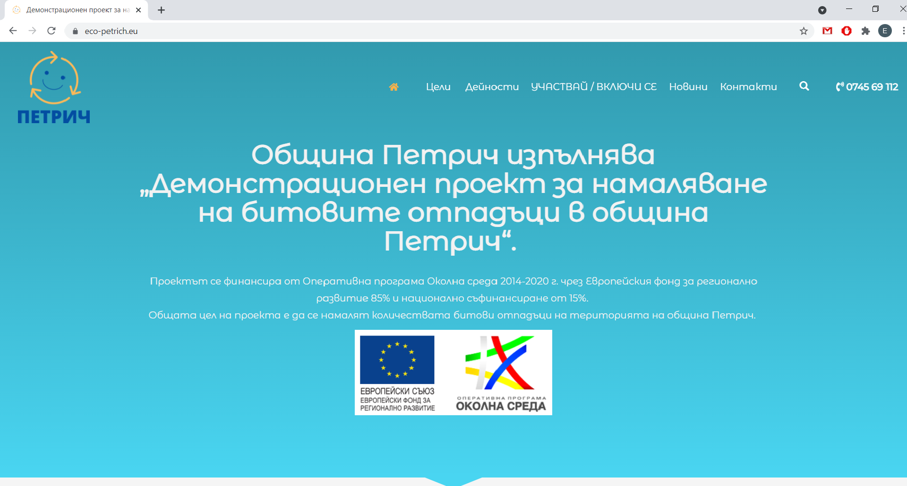
Какво беше постигнато до момента?
Изготвена интернет страница на проекта – https://eco-petrich.eu/

Slide 8
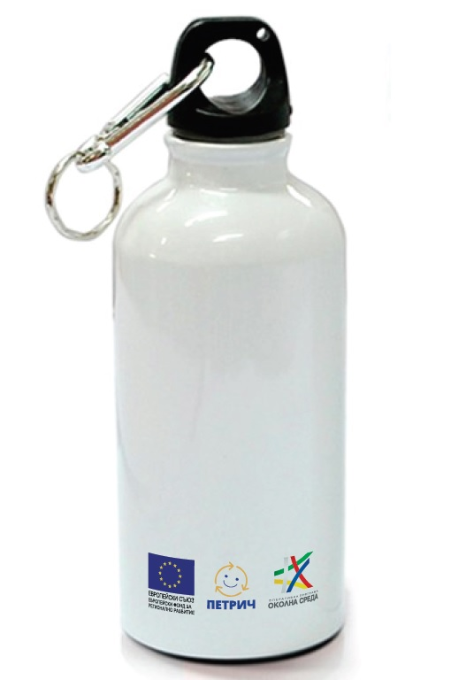
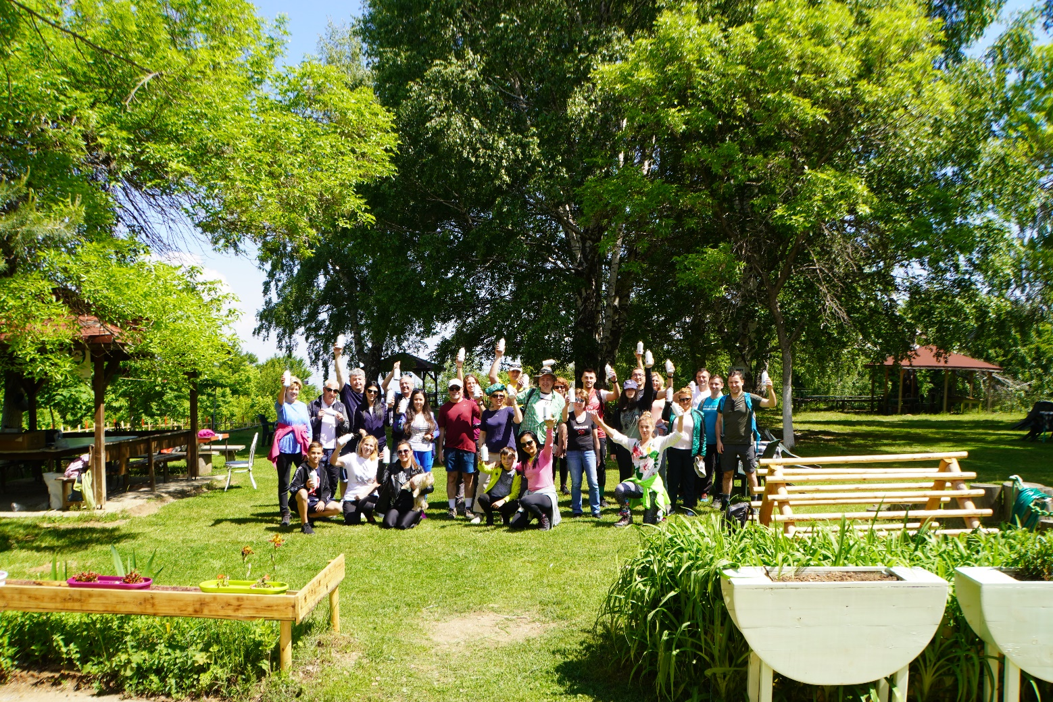
Какво беше постигнато до момента?
Изкачване на връх Конгур на 5 юни, Световния ден на околната среда, и раздаване на участниците на бутилки за многократна за подмяна на пластмасовите им бутилки за вода за еднократна употреба

Slide 9
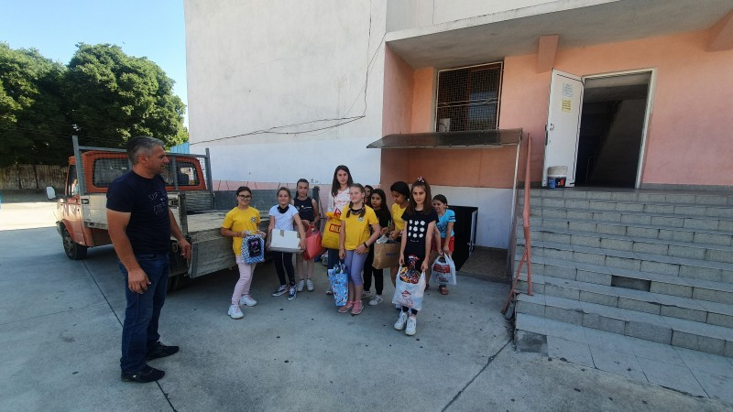
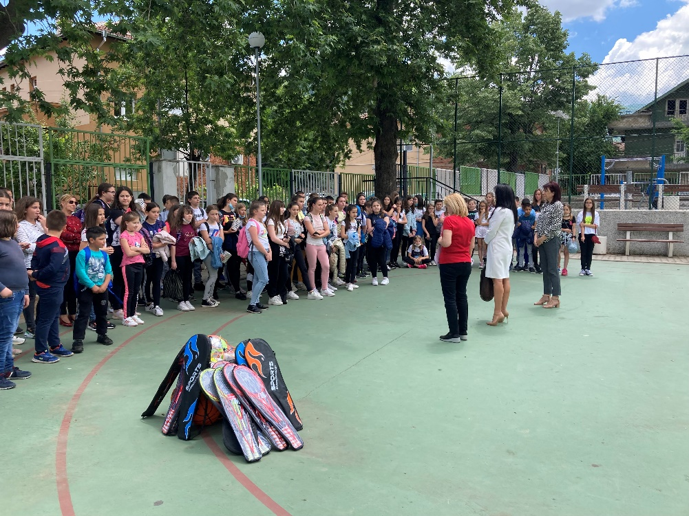
Какво беше постигнато до момента?
Организирани две еднодневни кампании за събиране на битови отпадъци от хартия и картон в 13 училища на територията на община Петрич
  над 6500 кг хартия, която беше предадена в пункт за вторични суровини
  раздадени над 200 спортни артикули на училищата участвали в кампаниите

Slide 10
Какво беше постигнато до момента?
Проведено социологическо проучване с представители на училища и детски градини на територията на община Петрич относно готовността за участие в инициатива за подмяна на еднократните пластмасови прибори и съдове за хранене с такива за многократна употреба
Проведено социологическо проучване сред собственици/управители на фирми/организации, в резултат на чиято дейност се генерират отпадъци от пластмасови продукти за еднократна употреба
Изготвен План за действие за поетапна подмяна на приборите за еднократна употреба с такива за многократна употреба в училищата и детските градини
Организирана кампания за намаляване на пластмасовите бутилки за еднократна употреба на 11.09.2021 г. по време на ежегодното изкачване на връх Тумба

Slide 11
Благодаря за вниманието!

